Slide 1
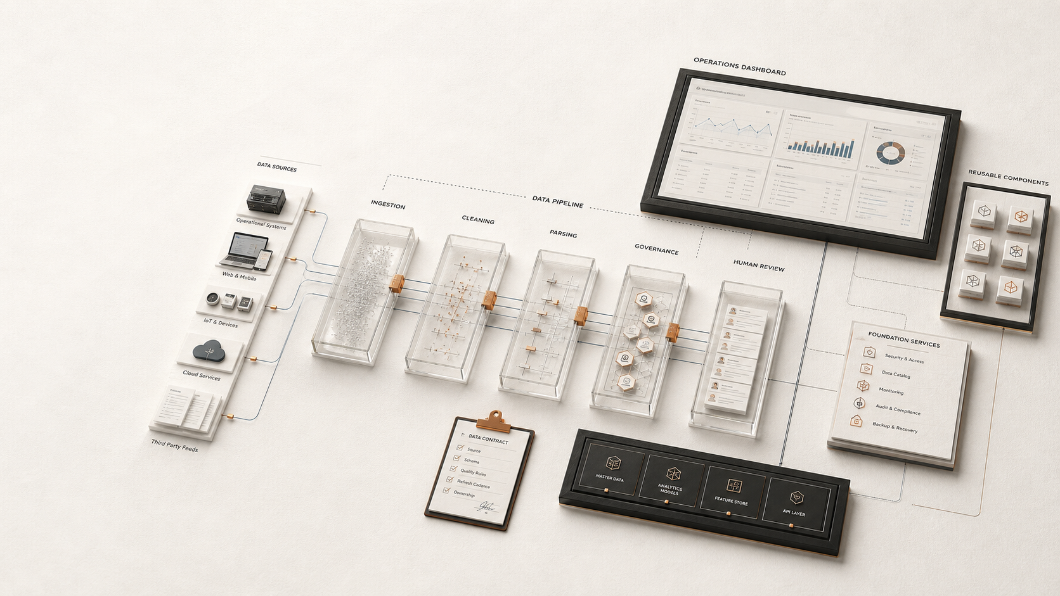
企业 FDE
进现场，接数据，改流程 交付生产系统
十大模块 / 三周交付 / 两种合作方式

Slide 2
企业不缺“AI 项目”，缺的是能跑的业务系统
01 不卖标准课
02 不交演示机器人
03 不用虚构数据证明效果
04 从真实岗位、数据、流程和验收开始

Slide 3

十大服务模块
01 智能问答
02 智能客服机器人
03 CRM 客情追踪
04 BI 数据看板
05 税务流程优化与智能报税
06 智能招投标
07 竞争格局与竞品分析
08 AIGC 推广与 IP 打造
09 团队 Agent 分发与生产
10 高净值客户 B2B2C 智能体

Slide 4
BI 数据看板
先保证数据真实采入 再谈经营判断
01 异构接入
02 清洗解析
03 指标口径
04 决策建议
05 风险预警

Slide 5
客服、CRM 与组织经验
智能客服机器人
CRM 客情追踪
产品说明 询价与报价 客户维系与售后 人工接入监控
曝光与线索 关键人与下一动作 报价、失单与复购 跟进数据进入决策
经验留在组织，而不是只留在个人手里。

Slide 6
内容生产、团队 Agent 与 B2B2C
AIGC 推广与 IP
团队 Agent
B2B2C 智能体
热点捕捉 二创 审核 多渠道分发
岗位分发 任务编排 生产队列 审核发布
知识沉淀 检索排序 工具调用 顾问接管

Slide 7
项目怎么开始
01 免费诊断
02 业务流解析
03 报价组队
线上 60 至 90 分钟，核对问题、材料、岗位和可落地方向。
进入真实流程，找出数据、系统和人工判断的断点。
范围、责任、数据、验收、知识产权和费用写入文件。
免费诊断不接生产系统；需要敏感资料时先签保密协议。

Slide 8
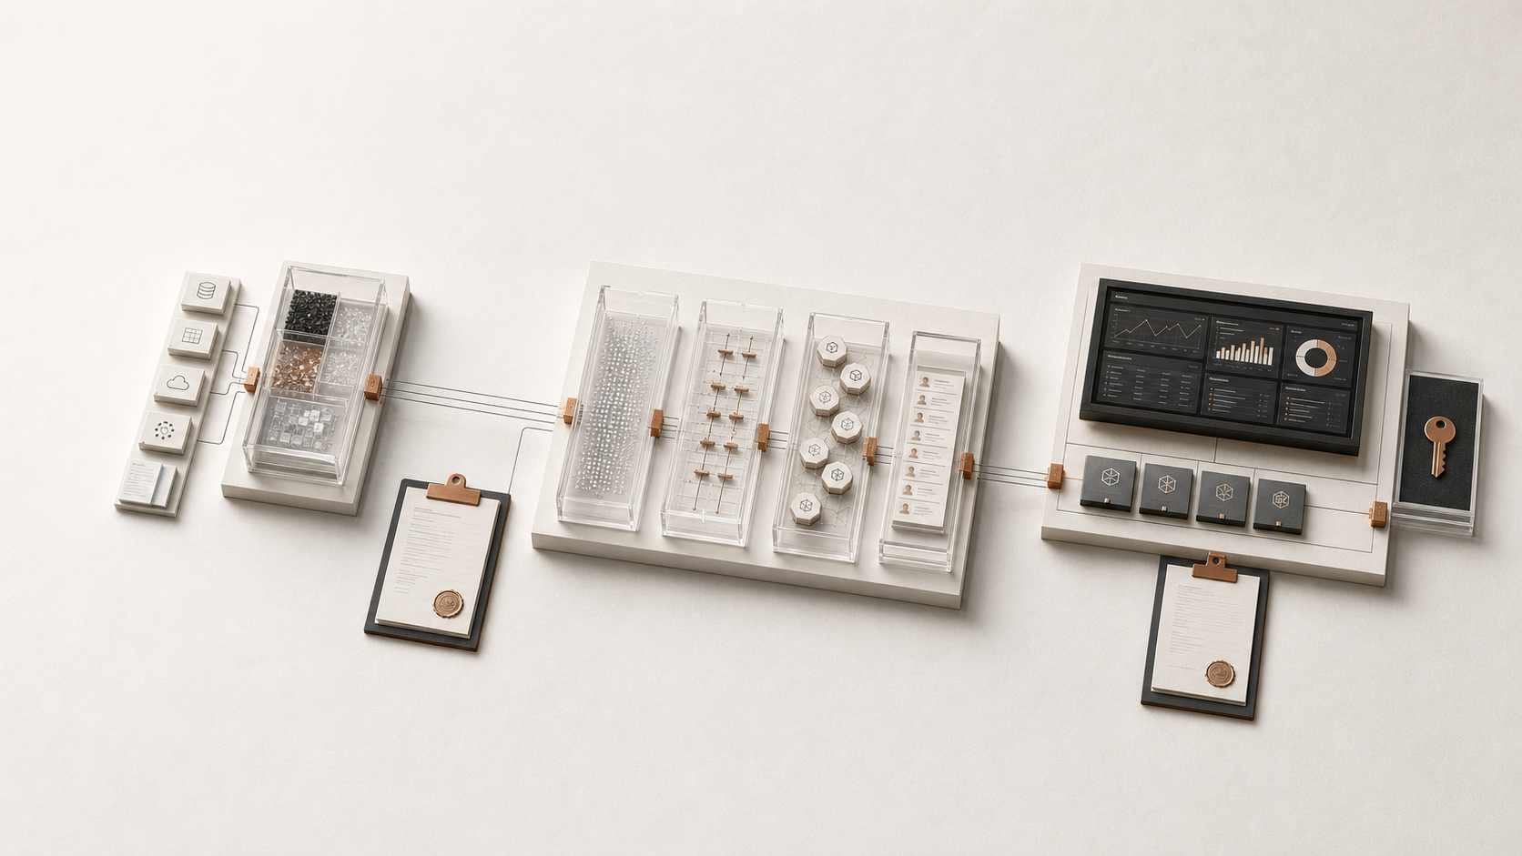
三周跑通约定范围
W1 接入与首版
W2 打磨与调试
W3 跑通与交割
首版 / 数据清单 / 问题清单
稳定版本 / 评测记录 / 培训记录
验收报告 / 文档 / 交割清单

Slide 9
只用非业务 KPI 验收
数据
系统
Agent
接入完成率、缺失率、更新延迟、口径一致率
可用率、任务成功率、错误恢复时间、日志完整率
任务通过率、工具成功率、人工接管率、风险拦截率
使用
效率
目标岗位启用率、流程完成率、培训通过率、返工率
处理时长、查找时间、重复动作减少量
收入、利润、成交额、中标率、获客量和转化率不作为单方保证。

Slide 10
两种合作方式
源码一次性交付
季度模块交付
源码与部署材料 接口与数据结构 运维与异常手册 交割培训 可接年度框架与月度支持
约定模块与非业务 KPI 季度交付节奏 3 至 5 次附带功能 培训与复盘 超范围进入变更单

Slide 11
增长飞轮与中枢复用
企业增长飞轮
FDE 中枢复用
真实业务信号 数据采入与清洗 工作流与 Agent 评测与人工复核 生产使用 结果与异常 知识与组件沉淀
客户项目 脱敏问题模式 连接器与数据模型 Harness 与评测集 可复用模块 下一次交付

Slide 12
商务边界先写清
01 工作说明书是唯一范围依据
02 第三方费用单独列明
03 数据、权限、日志和删除有附件
04 高风险动作由企业授权人员确认
05 源码、访问权、迁移与停服逐项约定
06 质保、SLA、变更和终止都有书面规则
下一步：预约免费诊断
www.toni.asia/aila

